Slide 1
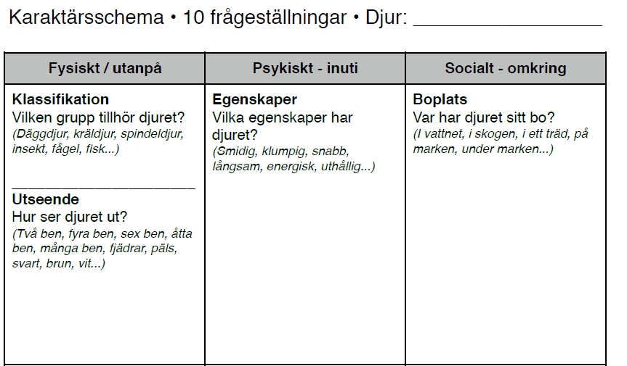
Ekorre
Däggdjur
I ett träd, I skogen, i fågelholkar.
Smidig, snabb, bra balans, bra klättrare, bra hoppare, gnagare.
Lurvig svans, brun päls, 2 ben, 2 armar,
2 öron, klor.
Fristående karaktärsschema ur Pennvässaren © Veronica Grönte och Studentlitteratur 2002

Slide 2
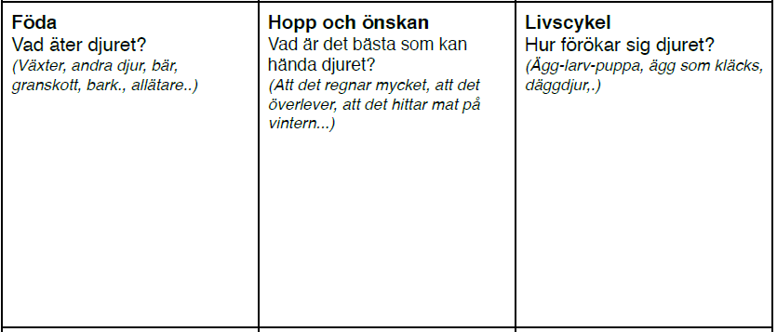
Växter, bär, nötter, fågelägg, kottar, ollon,
däggdjur
Hitta mat på vintern,
Att ungarna klarar sig.
Att de kan överleva.
Att de förökar sig.
Att de hittar mat året runt. hitta ett hem över vintern.
Att tänderna inte växer ut för långt
Fristående karaktärsschema ur Pennvässaren © Veronica Grönte och Studentlitteratur 2002

Slide 3
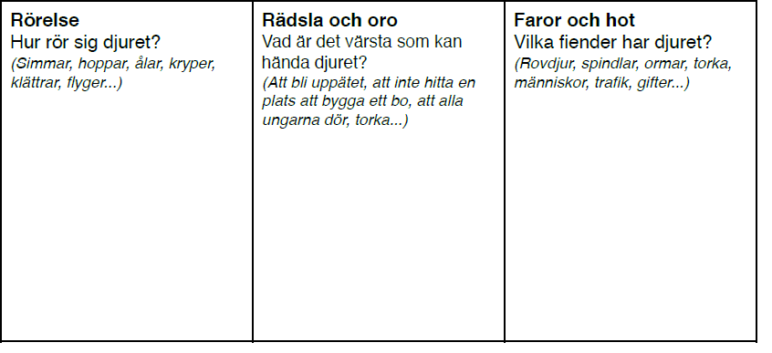
Klättrar, hoppar, kryper.
Rovdjur, rävar, människor, björnar, ormar, torka, trafik,
Alla ungar dör, att de inte hittar mat, torka, få sitt hem förstört, bli uppäten/skjuten, att de inte överlever vintern.
Fristående karaktärsschema ur Pennvässaren © Veronica Grönte och Studentlitteratur 2002

